Slide 1
PLSA
AI勉強会 第1回目
2020/07/07（火） 20:00～

Slide 2
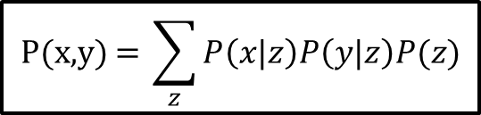
PLSAの理論
PLSAはEMアルゴリズムを使用して、データから潜在クラスタを推定し、分布を推定します。
P(x|z)
行のデータx
Xとyの共起確率を潜在クラスタを使って表現します
P(z)
$$\text{P}\text{(}\text{x}\text{,}\text{y}\text{) = }\sum_{z}{P\left(x|z\right)P\left(y|z\right)P(z)}$$
潜在
クラスタz
※条件付確率P(x|z)
事象zが起こる条件の下で事象xの起こる確率
列のデータy
P(y|z)
PLSAは、行のデータxと列のデータyの背後には、共通する特徴となる潜在クラスタzがあると想定し、この潜在クラスタを確率的に計算します
具体的にはxとyの共起確率P(x,y)を潜在クラスタzを使って表現し、3種類の確率変数P(x|z), P(y|z), P(z)を計算します

Slide 3
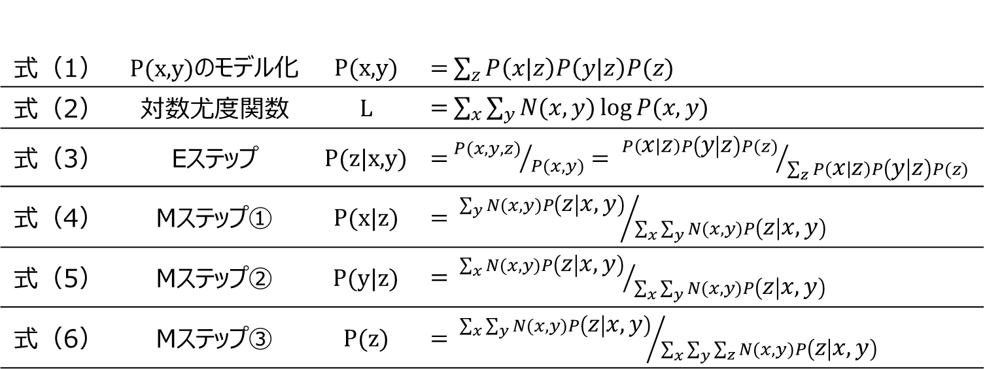
PLSAの理論
PLSAでは、3種類の確率変数P(x|z), P(y|z), P(z)を計算することが最終アウトプットです。
式（1） | P(x,y)のモデル化 | P(x,y) | = $\sum_{z}{P\left(x|z\right)P\left(y|z\right)P(z)}$
式（2） | 対数尤度関数 | L | = $\sum_{x}{\sum_{y}{N(x,y)\log{P(x,y)}}}$
式（3） | Eステップ | P(z|x,y) | = ${P(x,y,z)}/{P(x,y)}= {P\left(x | z\right)P\left(y | z\right)P(z)}/{\sum_{z}{P\left(x | z\right)P\left(y | z\right)P(z)}}$
式（4） | Mステップ① | P(x|z) | = ${\sum_{y}{N(x,y)P\left(z | x,y\right)}}/{\sum_{x}{\sum_{y}{N(x,y)P\left(z | x,y\right)}}}$
式（5） | Mステップ② | P(y|z) | = ${\sum_{x}{N(x,y)P\left(z | x,y\right)}}/{\sum_{x}{\sum_{y}{N(x,y)P\left(z | x,y\right)}}}$
式（6） | Mステップ③ | P(z) | = ${\sum_{x}{\sum_{y}{N(x,y)P\left(z | x,y\right)}}}/{\sum_{x}{\sum_{y}{\sum_{z}{N(x,y)P\left(z | x,y\right)}}}}$
3種類の確率変数は式（1）～式（6）のように最尤法で計算します

Slide 4
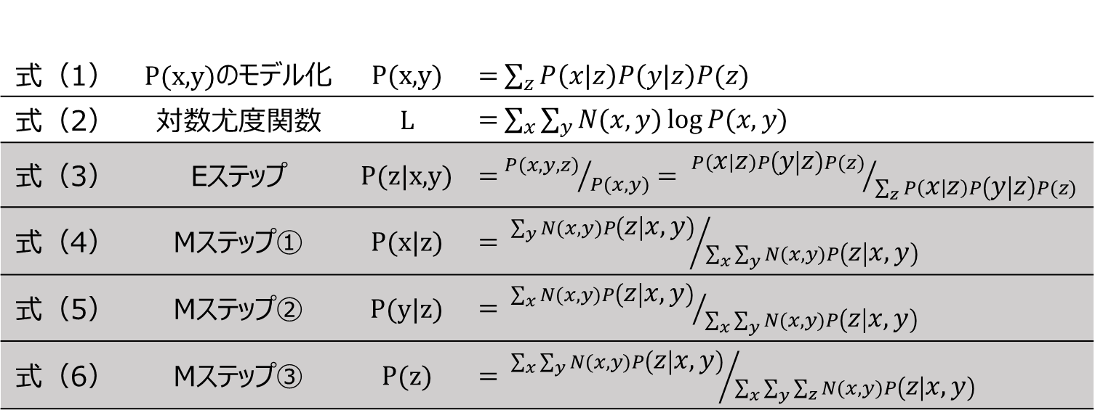
PLSAの理論
共起確率P(x,y)を潜在クラスタzを使って表現した後、対数尤度関数Lを求めます。
式（1） | P(x,y)のモデル化 | P(x,y) | = $\sum_{z}{P\left(x|z\right)P\left(y|z\right)P(z)}$
式（2） | 対数尤度関数 | L | = $\sum_{x}{\sum_{y}{N(x,y)\log{P(x,y)}}}$
式（3） | Eステップ | P(z|x,y) | = ${P(x,y,z)}/{P(x,y)}= {P\left(x | z\right)P\left(y | z\right)P(z)}/{\sum_{z}{P\left(x | z\right)P\left(y | z\right)P(z)}}$
式（4） | Mステップ① | P(x|z) | = ${\sum_{y}{N(x,y)P\left(z | x,y\right)}}/{\sum_{x}{\sum_{y}{N(x,y)P\left(z | x,y\right)}}}$
式（5） | Mステップ② | P(y|z) | = ${\sum_{x}{N(x,y)P\left(z | x,y\right)}}/{\sum_{x}{\sum_{y}{N(x,y)P\left(z | x,y\right)}}}$
式（6） | Mステップ③ | P(z) | = ${\sum_{x}{\sum_{y}{N(x,y)P\left(z | x,y\right)}}}/{\sum_{x}{\sum_{y}{\sum_{z}{N(x,y)P\left(z | x,y\right)}}}}$
xとyが同時に出現する共起確率P(x,y)は潜在クラスタzを使って式(1)のようにモデル化できます
また、xとyの同時出現頻度をN(x,y)とすると、対数尤度関数Lは式(2)のようになります
この対数尤度関数Lを最大にする確率変数P(x|z), P(y|z), P(z)をEMアルゴリズムを用いて推定します

Slide 5
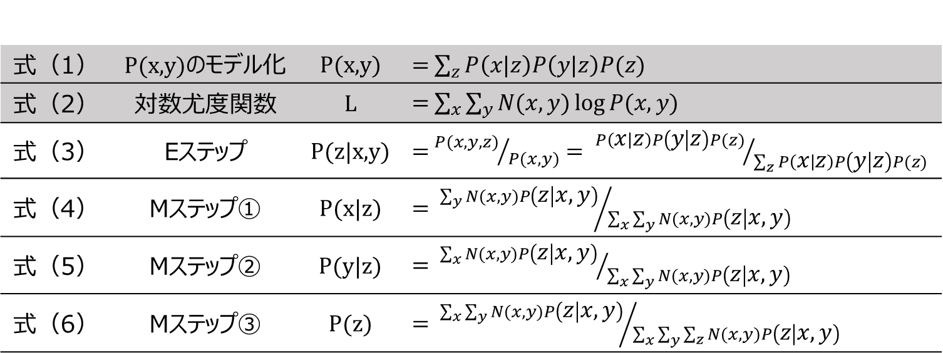
PLSAの理論
EMアルゴリズムという手法で、確率変数P(x|z), P(y|z), P(z)を求めます。
式（1） | P(x,y)のモデル化 | P(x,y) | = $\sum_{z}{P\left(x|z\right)P\left(y|z\right)P(z)}$
式（2） | 対数尤度関数 | L | = $\sum_{x}{\sum_{y}{N(x,y)\log{P(x,y)}}}$
式（3） | Eステップ | P(z|x,y) | = ${P(x,y,z)}/{P(x,y)}= {P\left(x | z\right)P\left(y | z\right)P(z)}/{\sum_{z}{P\left(x | z\right)P\left(y | z\right)P(z)}}$
式（4） | Mステップ① | P(x|z) | = ${\sum_{y}{N(x,y)P\left(z | x,y\right)}}/{\sum_{x}{\sum_{y}{N(x,y)P\left(z | x,y\right)}}}$
式（5） | Mステップ② | P(y|z) | = ${\sum_{x}{N(x,y)P\left(z | x,y\right)}}/{\sum_{x}{\sum_{y}{N(x,y)P\left(z | x,y\right)}}}$
式（6） | Mステップ③ | P(z) | = ${\sum_{x}{\sum_{y}{N(x,y)P\left(z | x,y\right)}}}/{\sum_{x}{\sum_{y}{\sum_{z}{N(x,y)P\left(z | x,y\right)}}}}$
zの確率分布P(z|x,y)を計算する式(3)のEステップと、Eステップで計算したP(z|x,y)を用いて対数尤度関数Lを最大化するようなP(x|z), P(y|z), P(z)を計算する式(4)～(6)のMステップを繰り返します
なお、EMアルゴリズムをスタートするには、P(x|z), P(y|z), P(z)の初期値が必要で、PLSAはこの初期値によって最終的な解が微妙に影響を受ける初期値依存性があります

Slide 6
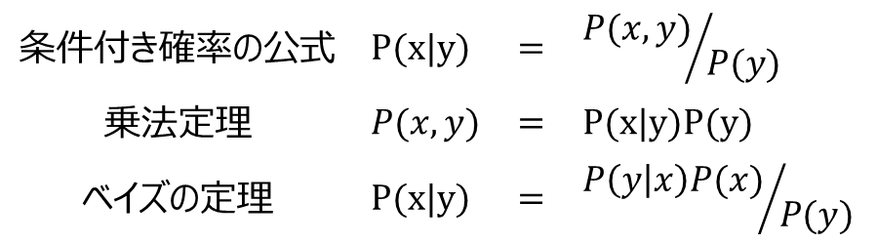
基本的な数式 復習
条件付確率でよく使われる公式の復習です。
条件付き確率の公式 | P(x|y) | $$=$$ | $${P(x,y)}/{P(y)}$$
乗法定理 | $$P(x,y)$$ | $$=$$ | P(x|y)P(y)
ベイズの定理 | P(x|y) | $$=$$ | $${P\left(y | x\right)P(x)}/{P(y)}$$
乗法定理は、条件付き確率の公式から、導出されます
ベイズの定理は、条件付確率の公式に乗法定理を導入することで、導出されます

Slide 7
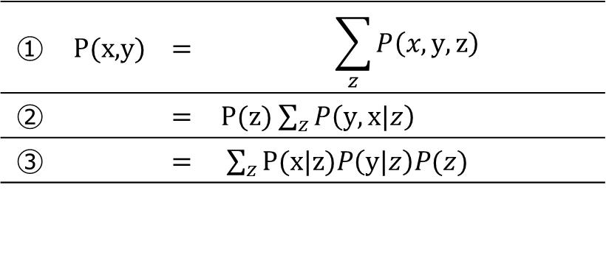
PLSAの理論 式（1）の導出
共起確率P(x,y)を潜在クラスタzを使って表現します。
式（1）P(x,y)のモデル化
① | P(x,y) | $$=$$ | $$\sum_{z}{P\left(x,y,z\right)}$$
② |  | $$=$$ | P(z) $\sum_{z}{P\left(y,x|z\right)}$
③ |  | $$=$$ | $\sum_{z}{P(x|z)P\left(y|z\right)P(z)}$
加法定理
乗法定理
条件付き独立
式（1）はクラスタzからxとyが生成されると考えることができます
加法定理と乗法定理を合わせた展開を周辺化と呼びます

Slide 8
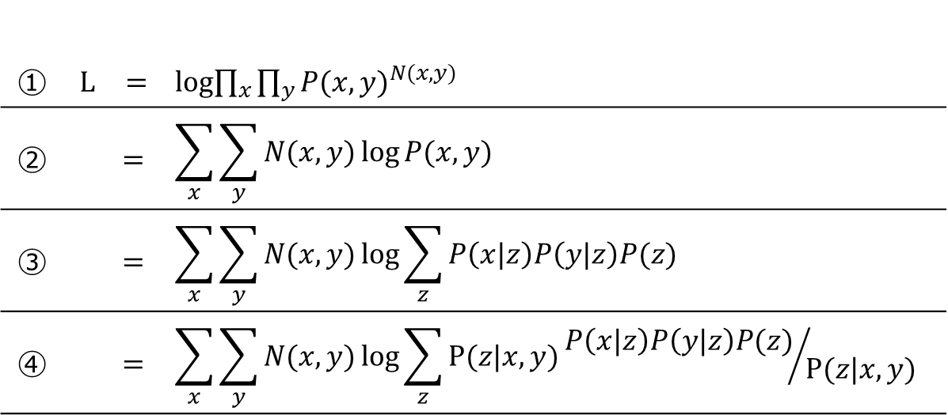
PLSAの理論 式（2）の導出
PLSAの実行では、3種類の確率変数P(x|z), P(y|z), P(z)を計算することが最終アウトプットになります。
式（2）対数尤度関数
① | L | = | log$\prod_{x}{\prod_{y}{{P(x,y)}^{N(x,y)}}}$
② |  | $$=$$ | $$\sum_{x}{\sum_{y}{N(x,y)\log{P(x,y)}}}$$
③ |  | $$=$$ | $$\sum_{x}{\sum_{y}{N(x,y)\log{\sum_{z}{P\left(x|z\right)P\left(y|z\right)P(z)} }}}$$
④ |  | $$=$$ | $$\sum_{x}{\sum_{y}{N(x,y)\log{\sum_{z}{P(z|x,y){P\left(x|z\right)P\left(y|z\right)P(z)}/{P(z|x,y)}} }}}$$
N(x,y)は文書xで単語yが出現する回数です
EMアルゴリズムのE-Stepで求める潜在クラスタzの事後分布を、上記のように変形することで、求めます

Slide 9
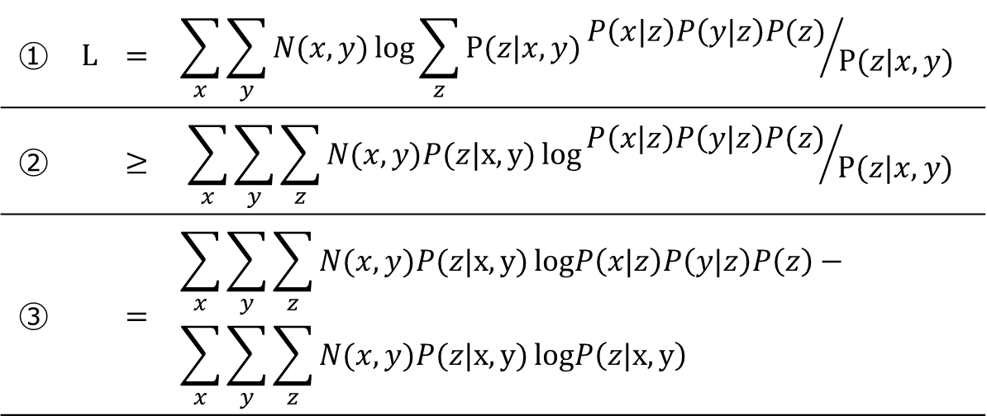
PLSAの理論 式（2）からEMアルゴリズムまで
式（2）の対数尤度に対して，イェンセンの方程式を用いて下限を求めます
式（2）対数尤度関数
① | L | $$=$$ | $$\sum_{x}{\sum_{y}{N(x,y)\log{\sum_{z}{P(z|x,y){P\left(x|z\right)P\left(y|z\right)P(z)}/{P(z|x,y)}} }}}$$
② |  | $$≥$$ | $$\sum_{x}{\sum_{y}{\sum_{z}{N(x,y)P(z|x,y)}log{P\left(x|z\right)P\left(y|z\right)P(z)}/{P(z|x,y)}{ }}}$$
③ |  | $$=$$ | $$\sum_{x}{\sum_{y}{\sum_{z}{N(x,y)P(z|x,y)}logP\left(x|z\right)P\left(y|z\right)P\left(z\right)−{ }}}$$ $$\sum_{x}{\sum_{y}{\sum_{z}{N(x,y)P(z|x,y)}logP\left(z|x,y\right){ }}}$$
logの中にΣがある形は解析的に求めることが困難なため、イェンセンの方程式を用いてΣをlogの外に出す
対数尤度の下限を最大化するパラメータを求めることにより、間接的に対数尤度を最大化します
（https://www.ccn.yamanashi.ac.jp/~tmiyamoto/img/variational_bayes1.pdf）
クラスタzの事後分布からなる2項目を固定し（E-step）、その他の事後分布を求めます(M-step)
これを繰り返し、対数尤度が収束するまで行います

Slide 10
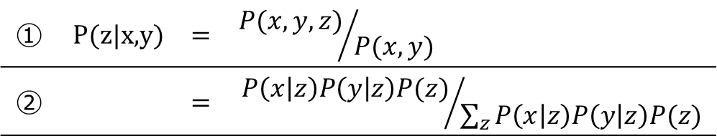
PLSAの理論 式（3）の導出
クラスタzの事後分布を求めます。
式（3）Eステップ
① | P(z|x,y) | $$=$$ | $${P(x,y,z)}/{P(x,y)}$$
② |  | $$=$$ | $${P\left(x | z\right)P\left(y | z\right)P(z)}/{\sum_{z}{P\left(x | z\right)P\left(y | z\right)P(z)}}$$
条件付き確率の公式
P(x|z), P(y|z), P(z)に対して、ランダムな値を初期値として設定し、P(z|x,y)を固定します

Slide 11
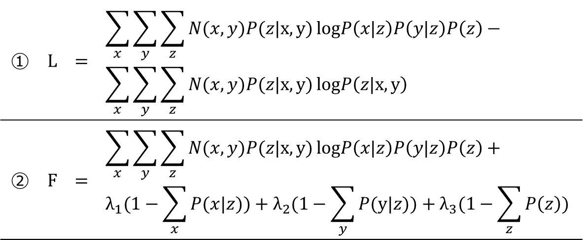
PLSAの理論 EMアルゴリズム（M-Step）
クラスタzの事後分布を固定した状態で、その他の事後分布を求めます。
対数尤度Lに対してラグランジュの未定乗数法を使用します。
EMアルゴリズム Mステップ
① | L | $$=$$ | $$\sum_{x}{\sum_{y}{\sum_{z}{N(x,y)P(z|x,y)}logP\left(x|z\right)P\left(y|z\right)P\left(z\right)−{ }}}$$ $$\sum_{x}{\sum_{y}{\sum_{z}{N(x,y)P(z|x,y)}logP\left(z|x,y\right){ }}}$$
② | F | $$=$$ | $$\sum_{x}{\sum_{y}{\sum_{z}{N(x,y)P(z|x,y)}logP\left(x|z\right)P\left(y|z\right)P\left(z\right)+{ }}}$$ $$λ_{1}(1−\sum_{x}{P(x|z))+λ_{2}(1−\sum_{y}{P(y|z))+λ_{3}(1−\sum_{z}{P\left(z\right))}}}$$
ラグランジュの未定乗数法※を用いて、事後分布を求めます
※ラグランジュの未定乗数法 参考：https://mathtrain.jp/mlm

Slide 12
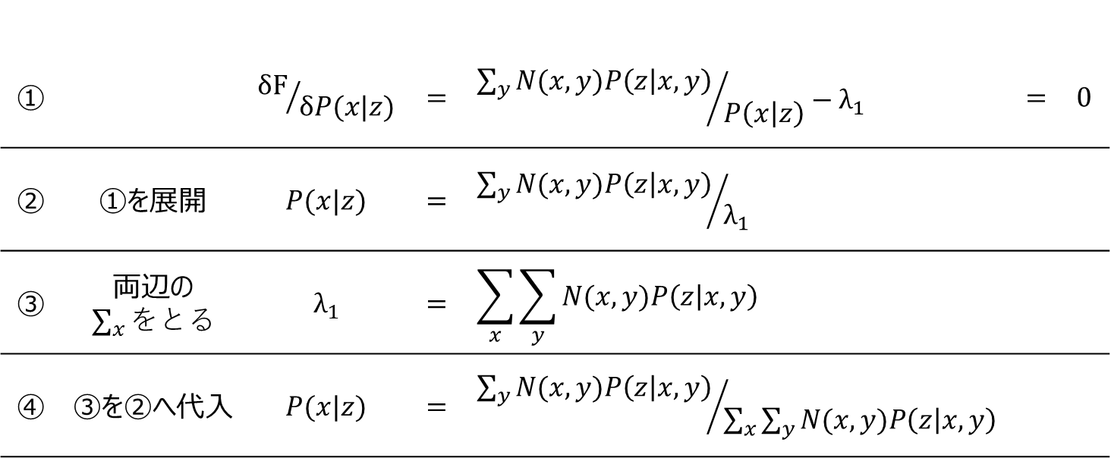
PLSAの理論 式（4）の導出
先ほどのFを微分することで、P(x|z)を求めます。P(x|z)はクラスタzの中でデータxが出現する確率であり、クラスタがどのような構成で作られているかを確認することができます
式（4） Mステップ①
① |  | $${δF}/{δP(x|z)}$$ | $$=$$ | $${\sum_{y}{N(x,y)P\left(z | x,y\right)}}/{P\left(x | z\right)}−λ_{1}$$ | $$=$$ | 0
② | ①を展開 | $$P(x|z)$$ | $$=$$ | $${\sum_{y}{N(x,y)P\left(z | x,y\right)}}/{λ_{1}}$$
③ | 両辺の$\sum_{x}{をとる}$ | $$λ_{1}$$ | $$=$$ | $$\sum_{x}{\sum_{y}{N(x,y)P\left(z | x,y\right)}}$$
④ | ③を②へ代入 | $$P(x|z)$$ | $$=$$ | $${\sum_{y}{N(x,y)P\left(z | x,y\right)}}/{\sum_{x}{\sum_{y}{N(x,y)P\left(z | x,y\right)}}}$$

Slide 13
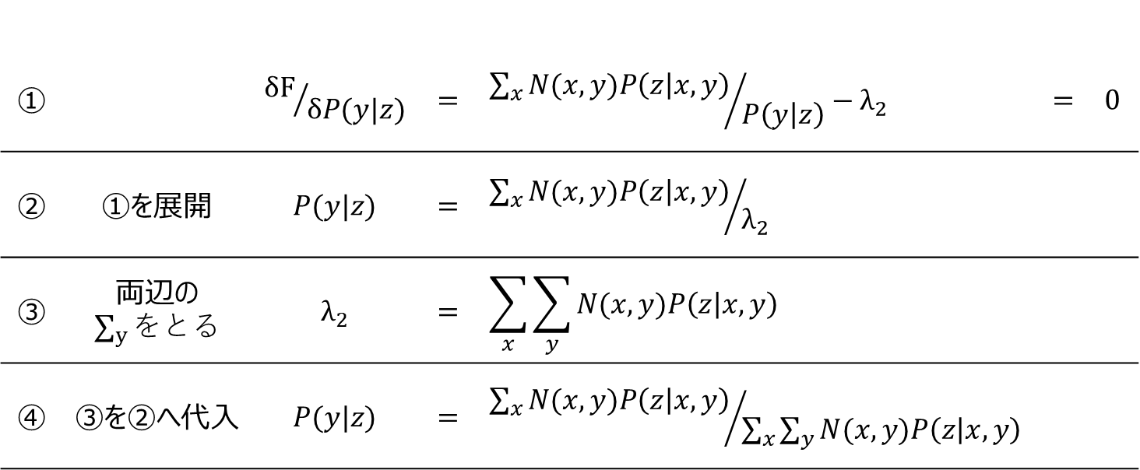
PLSAの理論 式（5）の導出
先ほどのFを微分することで、P(y|z)を求めます。P(y|z)はクラスタzの中でデータyが出現する確率であり、クラスタがどのような構成で作られているかを確認することができます
式（5） Mステップ②
① |  | $${δF}/{δP(y|z)}$$ | $$=$$ | $${\sum_{x}{N(x,y)P\left(z | x,y\right)}}/{P\left(y | z\right)}−λ_{2}$$ | $$=$$ | 0
② | ①を展開 | $$P(y|z)$$ | $$=$$ | $${\sum_{x}{N(x,y)P\left(z | x,y\right)}}/{λ_{2}}$$
③ | 両辺の$\sum_{y}{をとる}$ | $$λ_{2}$$ | $$=$$ | $$\sum_{x}{\sum_{y}{N(x,y)P\left(z | x,y\right)}}$$
④ | ③を②へ代入 | $$P(y|z)$$ | $$=$$ | $${\sum_{x}{N(x,y)P\left(z | x,y\right)}}/{\sum_{x}{\sum_{y}{N(x,y)P\left(z | x,y\right)}}}$$

Slide 14
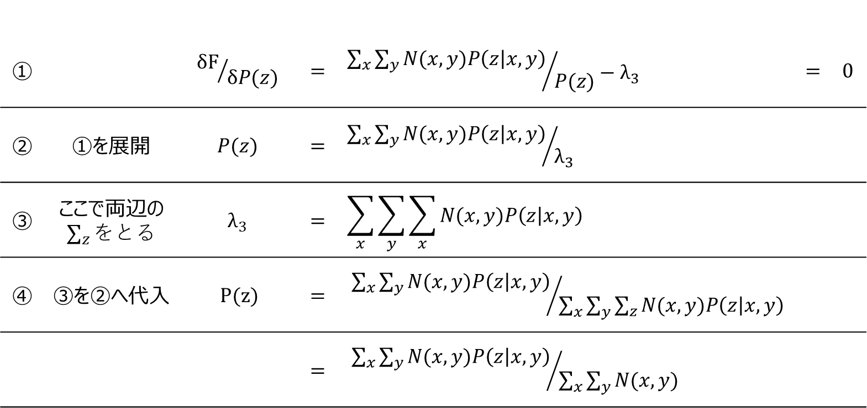
PLSAの理論 式（6）の導出
先ほどのFを微分することで、P(z)を求めます。
P(z)はクラスタzの存在確率です。
式（6） Mステップ③
① |  | $${δF}/{δP(z)}$$ | $$=$$ | $${\sum_{x}{\sum_{y}{N(x,y)P\left(z | x,y\right)}}}/{P(z)}−λ_{3}$$ | $$=$$ | 0
② | ①を展開 | $$P(z)$$ | $$=$$ | $${\sum_{x}{\sum_{y}{N(x,y)P\left(z | x,y\right)}}}/{λ_{3}}$$
③ | ここで両辺の$\sum_{z}{をとる}$ | $$λ_{3}$$ | $$=$$ | $$\sum_{x}{\sum_{y}{\sum_{x}{N(x,y)P\left(z | x,y\right)}}}$$
④ | ③を②へ代入 | P(z) | $$=$$ | $${\sum_{x}{\sum_{y}{N(x,y)P\left(z | x,y\right)}}}/{\sum_{x}{\sum_{y}{\sum_{z}{N(x,y)P\left(z | x,y\right)}}}}$$
 |  |  | $$=$$ | $${\sum_{x}{\sum_{y}{N(x,y)P\left(z | x,y\right)}}}/{\sum_{x}{\sum_{y}{N(x,y)}}}$$

Slide 15
PLSAの実行方法 インプット
単語×単語の共起行列データを使用することで、潜在クラスタの抽出がしやすくなり、意味を容易に解釈できるようになります。
なぜ疎だとだめなのか
単語×単語の共起行列データを使用するメリット
具体的な頻度という値の入った密な共起行列を構成できるため、共通的な特徴が抽出しやすい
通常のPLSAでインプットとされる共起行列は疎な共起行列となり、0と1しか値がないのでデータ間で差が出にくく、共通の特徴を抽出しにくい傾向があります
具体的な頻度が入った共起行列では要素間で大小の差が出やすく、共通的な特徴が抽出しやすいです
行と列の両方の軸が意味を持つ情報であるため、クラスタの解釈が容易になる
潜在クラスタには行と列のデータの２つの軸が同時に所属し、その潜在クラスタの意味を２つの軸の情報から解釈できます
通常のPLSAでインプットされる共起行列の一方の軸（行）は文書IDとなり、これ自体はほとんど意味を持たない情報なため、潜在クラスタの解釈には使用しにくい情報です
行も列も単語あるいは係り受け表現で構成されている共起行列では、どちらもそれ単独で意味を持つ情報のため、２つの情報軸から潜在クラスタの意味を解釈することができ、解釈の容易性が高くなります
単語の意mが同じだが、似たような文章に出現していないため、学習が十分にできない
文章中に出現する単語の確立を計算するときに、お互い×ていくので、0に近づいてうまくいかない
超スパースなデータの下では，学習データがモデ ルのパラメータ数に対して相対的に少なくなってしまい， 安定した推定結果が得られずに LDA の学習が収束しない ことが原因であると考えられる

Slide 16
PLSAの実行方法 パラメータの設定
対象とする行と列や、学習回数と繰り返し最大数を設定する必要があります。
最適なクラスタ数は変更するため、最適なクラスタ数の選択が難しいパラメータです。
主なパラメータの設定
① | 行 | 顧客IDなど
② | 列 | 単語など
③ | 学習回数 | 各ステップをそれぞれ繰り返す数
④ | 繰り返し最大数 | EMアルゴリズムとNFMをそれぞれ繰り返す数
⑤ | クラスタ数 | データによって最適な数が変わる
③学習回数
③学習回数
EMアルゴリズム
NFM
④繰り返し最大数

Slide 17
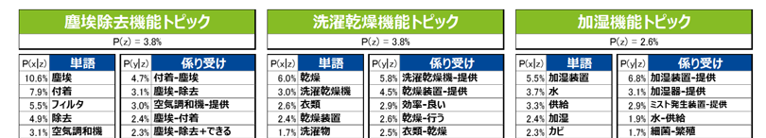
PLSAの実行方法 アウトプット
PLSAのアウトプットである、P(z)、P(z|x)、P(z|y)、P(x|z)、P(y|z)の概要と解釈の仕方をそれぞれ確認します。
アウトプットの概要と解釈の仕方
アウトプット | 概要 | 解釈の仕方
P(z) | クラスタzの存在確率 | データに対して、各クラスタの割合を確認する
P(z|x) | データx,yのクラスタ別の所属確立 | データx,yがどのクラスタへ所属するかを確認する 所属確立が1番高いクラスタのみと考えた場合、 ハードクラスタリングとなる
P(z|y)
P(x|z) | クラスタzの中でデータx,yが出現する確率 | クラスタの構成要素を確認する 大きい確率のほうが、占めている割合が高い
P(y|z)
PLSAのアウトプットイメージ

Slide 18
まとめ
PLSAは、分析目的に応じてその適用の仕方を設計することで様々な展開の可能性があります。
PLSAはソフトクラスタリングの手法であり、メリットが3つ存在する
  次元の呪いが発生しない
  複数のクラスタの所属確立を確立で表すことができる
  行と列を同時にクラスタリングすることができる
EMアルゴリズムで確率変数を求めている
  P(x|z) ：クラスタzに対してのデータxの構成割合
  P(y|z) ：クラスタzに対してのデータyの構成割合
  P(z) ：潜在クラスタxの存在確率
共起行列の構成で幅広く使用可能
  共起行列のパターンを変えることで、様々な業界で応用できる
  単語×単語の共起行列を行うことで、クラスタの特徴を抽出しやすくなり、クラスタの解釈が容易になる

